Slide 1

学长课堂
C/C++方向
杨新瑞
18级大一上学期
成都大学 信工学院 科创室

Slide 2
项目开发常用软件

Slide 3
主要内容：
本节将介绍几款编程常用的实用工具、软件

Slide 4
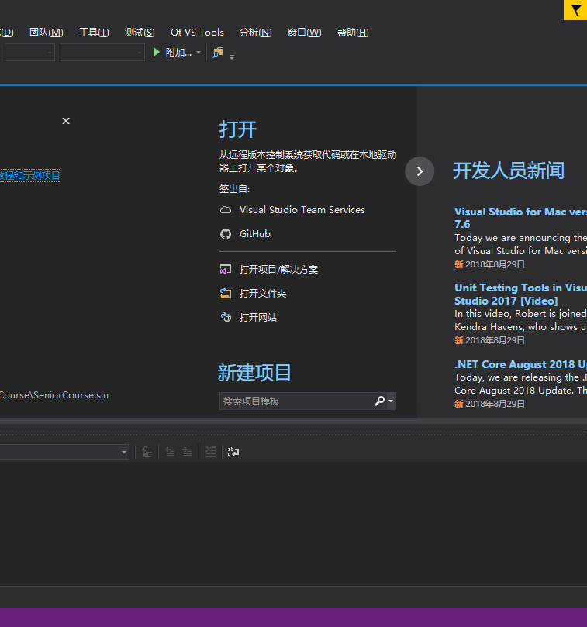
Visual Studio Community 2017
适用于学生、开源和个人开发人员的
功能完备的免费 IDE

Slide 5
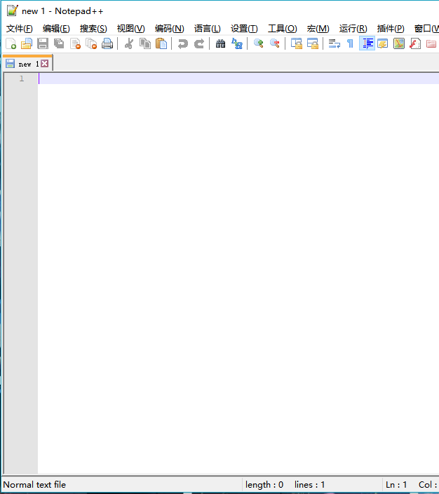
Notepad++
一款功能强大的文本编辑器，
支持多种编程语言的代码高亮提示，
非常适合于代码文件的快速阅读与编辑，
可打开多种格式的文件

Slide 6
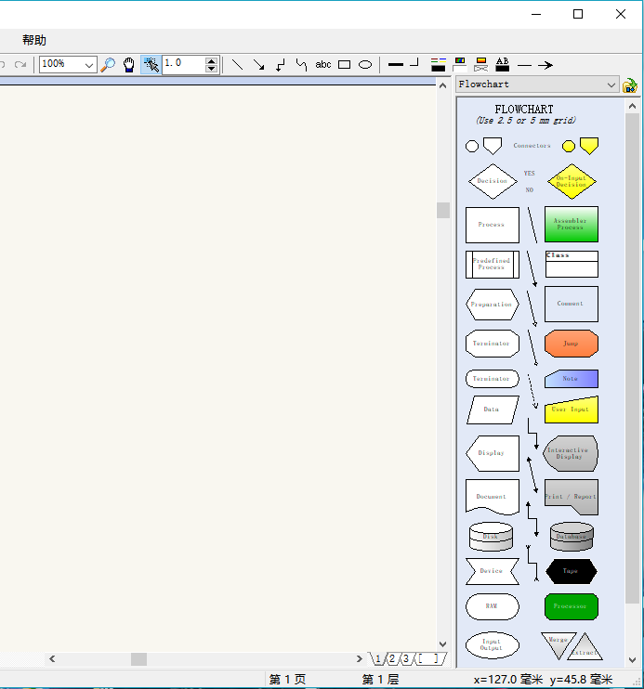
Diagram Designer
用于程序设计阶段流程图的绘制

Slide 7
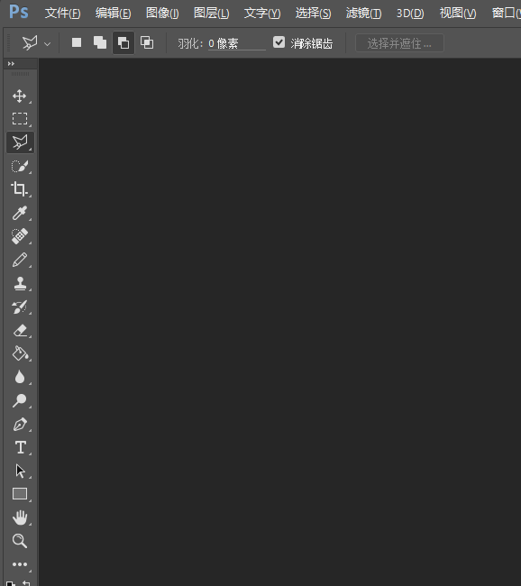
Photo Shop
前端开发，UI界面开发，
个人独立游戏开发
都经常需要进行图像处理，
掌握一些简单的抠图技术即可

Slide 8
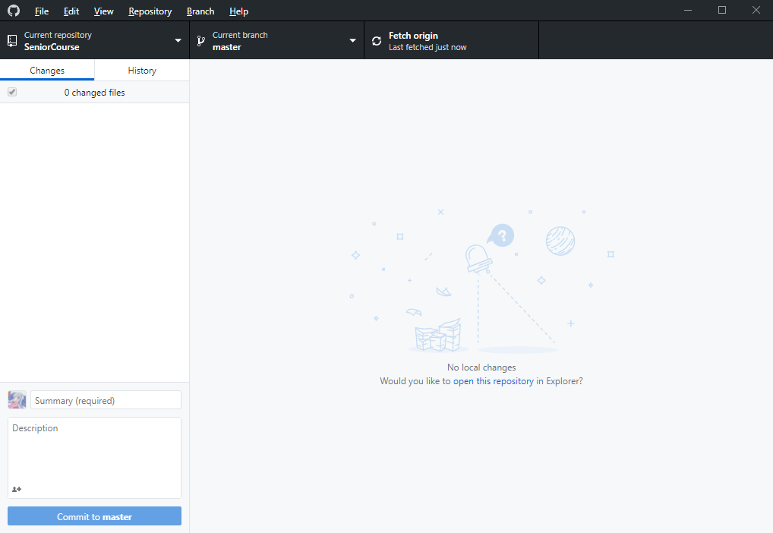
GitHub Desktop
github的桌面端，
方便管理本地项目的同步，
拉取等一系列git操作

Slide 9
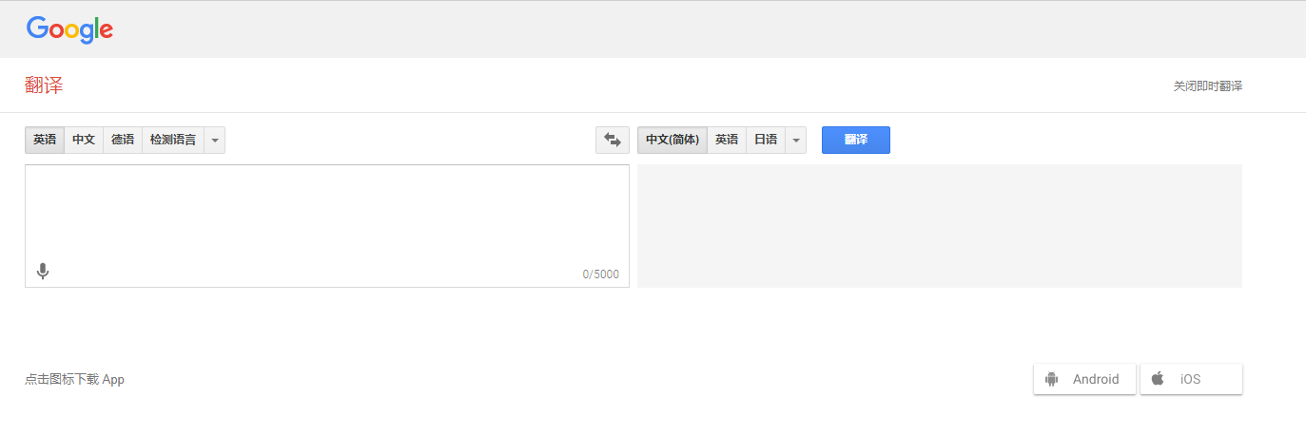
谷歌翻译
尤其是对于计算机专业词汇，学术论文，能提供更好更精准的翻译

Slide 10
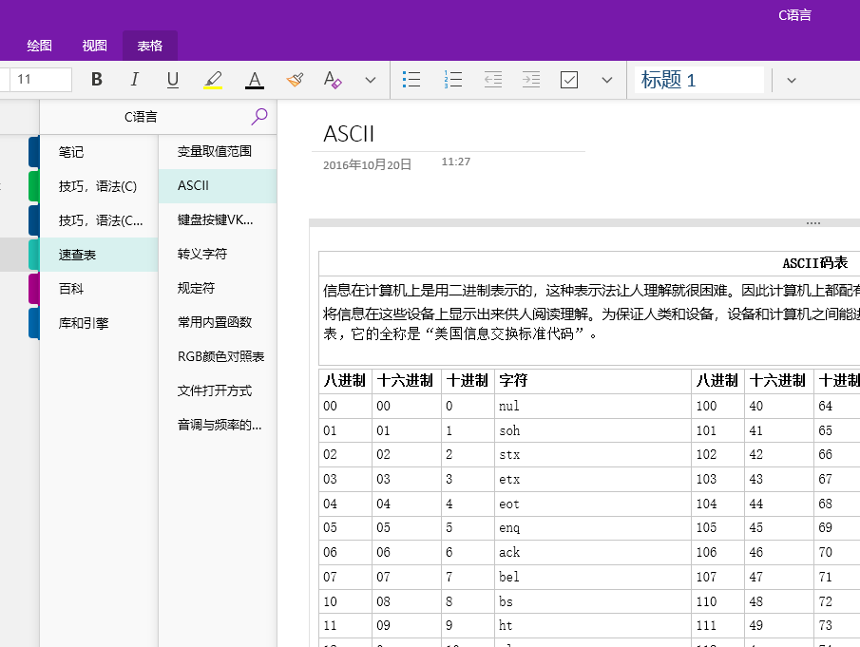
OneNote
微软Office之一，
功能强大的笔记软件，
可自动同步笔记到微软账户

